Slide 1
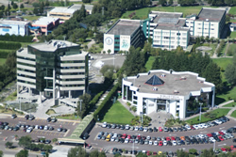
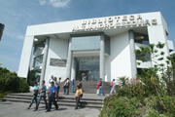
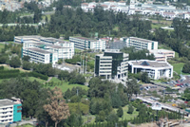
Departamento Ciencias Económicas, Administrativas
y De Comercio
Carrera: Finanzas y Auditoría
“VALORACIÓN DE LA EMPRESA ELÉCTRICA REGIONAL NORTE S.A. EMELNORTE”
AUTORA: SOTO OYAGATA ANA MARÍA
Tesis presentada como requisito previo a la obtención del grado de:
INGENIERA EN FINANZAS Y AUDITORÍA - CPA
DIRECTOR CODIRECTOR
ECO. JAIME PEREZ ECO. LORENZO ARMIJOS
SANGOLQUÍ, MAYO de 2013

Slide 2
“VALORACIÓN EMPRESA ELÉCTRICA REGIONAL NORTE S.A. EMELNORTE”
INTRODUCCIÓN:
En la década de los años 50
El servicio eléctrico ecuatoriano se encontraba diseminado en empresas pertenecientes a las Municipalidades del país
Infraestructuras aisladas, limitadas y obsoletas.
En 1963
Ingresa como mayor accionista de la Empresa el Estado con el Instituto Ecuatoriano de Electrificación INECEL
Se crea la Empresa Eléctrica Ibarra S.A.
En 1973
Se ejecuta la integración regional del norte
La Junta General de Accionistas aprueba la fusión de la Empresa Eléctrica Montúfar, Tulcán e Ibarra S.A.

Slide 3
“VALORACIÓN EMPRESA ELÉCTRICA REGIONAL NORTE S.A. EMELNORTE”
INTRODUCCIÓN:
Se constituye la Empresa Eléctrica Regional Norte S.A. EMELNORTE, principal accionista el INECEL .
Posteriormente ingresaron como accionistas Municipios y Consejos Provinciales del norte del país.
El 25 de noviembre de 1975
En 1996
20 de octubre de 2008
Promulgación de la Ley de Régimen del Sector Eléctrico (LRSE)
Se constituyeron unidades de negocios de generación, transmisión, distribución y comercialización .
Empieza la transformación del país con la actual Constitución de la República del Ecuador
Cambio del modelo de mercado del sector eléctrico y el financiamiento P.G.E.

Slide 4
BASE LEGAL (ORGANISMOS DE REGULACIÓN Y CONTROL – SITUACIÓN INTERNA)
ORGANISMOS DE REGULACIÓN Y CONTROL
SITUACIÓN INTERNA
1
2
3
4
5
Ley de Régimen del Sector Eléctrico LRSE
Ley de Servicio Civil y Carrera Administrativa
Código de Trabajo
Reglamento Interno

Slide 5
ANÁLSISIS SITUACIONAL
Aspecto Político
Aspecto Económico
Aspecto Legal
Aspecto Tecnológico

Slide 6
FACTURACIÓN PORCENTUAL POR CONSUMIDOR

Slide 7
PRINCIPALES PROVEEDORES
Desde el año 2010 la contratación de bienes, servicios; se han realizado de conformidad a lo determinado en la Ley Orgánica del Sistema Nacional de Contratación Pública, su Reglamento y Resoluciones del INCOP.
La contratación se la realiza en base al Plan Anual de Contratación (PAC), planificación anual realizada como entidad contratante para la adquisición de bienes, servicios, obras y consultorías; necesarias para desarrollar y cumplir con las actividades de manera eficiente.

Slide 8
SERVICIO OFERTADO
1
Nuevo servicio
2
3
Cambio de medidor
Cambio de domicilio
4
Reubicación de medidor
5
6
7
Facturación y recepción de lecturas
Aprobación de proyectos eléctricos
Extensiones de redes y montaje de transformadores

Slide 9
MISIÓN Y VISIÓN EMELNORTE S.A.
Propósito o motivo por el cual existe.
“Seremos al año 2017, una empresa pública que entregue a la comunidad, el servicio de energía eléctrica, en concordancia con los índices fijados por los organismos de control, con excelencia de categoría internacional, compromiso social y ambiental”
Visión
Misión
“Brindar servicio público de energía eléctrica con calidad, calidez, responsabilidad social y ambiental a la población del área de concesión”
Futuro o estado deseado para la empresa.

Slide 10
VALORES INSTITUCIONALES
Orientan las acciones de servidores de carrera, servidores públicos, empleados y trabajadores de la Empresa EMELNORTE S.A. y brindando el soporte de cultura organizacional.
Liderazgo
Lograr la transformación de ejecutivos jefes a líderes, para llegar a la excelencia en cada una de las áreas.
Ética
Cumplir estrictamente con las disposiciones legales y operar con honestidad y responsabilidad en la entrega del servicio de la energía eléctrica.
Calidad
Actuar lealmente con sus trabajadores, clientes, proveedores y demás personas que tengan relación con la empresa, buscando permanentemente la excelencia.
Innovación
Realizar la actualización de software especializado para el área técnica y comercial, para lograr la satisfacción del cliente.

Slide 11
DIAGNÓSTICO FINANCIERO
ESTADO DE SITUACIÓN FINANCIERA
El análisis se basa en los resultados obtenidos por la empresa a diciembre de los años 2009, 2010 y 2011 considerando el Aumento de Capital por una cuantía de USD 15’938.972,52 a 66’083.552,84 en el año 2011.
La preparación de los estados financieros en conformidad con las NIIF
El análisis de los estados financieros es necesario para la toma de decisiones inteligente

Slide 12
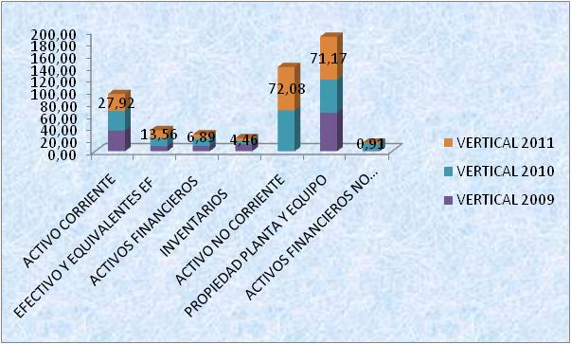
ANÁLISIS VERTICAL CUENTAS ACTIVO

Slide 13
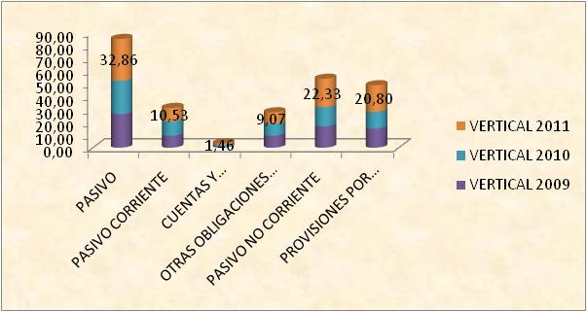
ANÁLISIS VERTICAL CUENTAS PASIVO

Slide 14
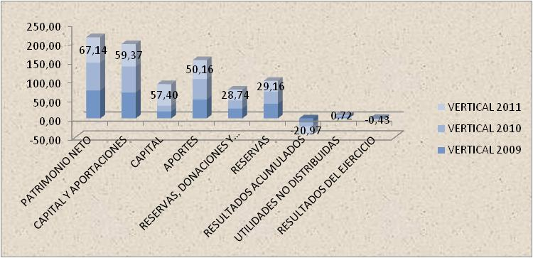
ANÁLISIS VERTICAL CUENTAS PATRIMONIO

Slide 15
ÍNDICES FINANCIEROS
Estado de Situación Inicial
R. RENTABILIDAD
R. ACTIVIDAD
Estado de Flujo del Efectivo
SISTEMA DUPONT
R. LIQUIDEZ
Balance de Resultados
R. ENDEUDAMIENTO

Slide 16
MÉTODOS DE VALORACIÓN
Los métodos de valoración de empresas se encuentran condicionados por los objetivos de la valoración.
La complejidad vital de una empresa hace difícil que ésta pueda reprimirse en una fórmula financiera. Razones como la estrategia, el recurso humano, el producto, la tecnología, los mercados, clientes, el riesgo del negocio, la competencia y el futuro medido como capacidad de desarrollo y crecimiento influyen sustancialmente en la determinación del valor.

Slide 17
MÉTODOS DE VALORACIÓN
Se basan el Estado de Situación Financiera, método que se divide en estáticos y dinámicos.
MÉTODOS SIMPLES
VALORACIÓN CONTABLE
ACTIVO NETO REAL
VALOR SUSTANCIAL
VALOR DE LIQUIDACION
ESTÁTICOS
Se basa en el presente del negocio, estos métodos contemplan únicamente la situación pasada y presente de la empresa.

Slide 18
MÉTODOS DE VALORACIÓN
MÉTODOS SIMPLES
DESCUENTOS DE FLUJOS DE CAJA LIBRE
DESCUENTOS FLUJOS DISPONIBLES PARA LOS ACCIONISTAS
DESCUENTOS DE FLUJOS DE CAJA DE CAPITAL
BENEFICIOS DESCONTADOS
APV (ADJUSTED PRESENT VALUE)
DINÁMICOS
Valoran los negocios de acuerdo con las expectativas futuras. El valor de un negocio se basará en la cuantificación de dos conceptos:
El valor de sus activos a precio de mercado.
La estimación de los flujos futuros de rentabilidad que sea capaz de generar.

Slide 19
MÉTODOS DE VALORACIÓN
COMPUESTOS O MIXTOS
VALORACIÓN CLÁSICO
MIXTO, INDIRECTO O DE LOS PRÁCTICOS
DE STUTTGART
DIRECTO DE LOS ANGLOSAJONES
Se caracterizan por combinar y considerar el presente y el futuro del negocio.

Slide 20
MÉTODOS DE VALORACIÓN
NUEVOS MÉTODOS
DE OPCIONES
DE CREACIÓN DE VALOR
BASADOS EN LA CUENTA DE RESULTADOS
Existe la posibilidad de aplicar la metodología de las opciones reales a la valoración de empresas basadas en nuevas tecnologías, de rápido crecimiento y elevada incertidumbre; así por ejemplo empresas de internet, empresas de biotecnología; empresas que cuentan con economías de escala.

Slide 21
PROCESO DE VALORACIÓN
PROYECCIONES FINANCIERAS
CASH FLOWS LIBRES
CÁLCULO DE LA TASA DE DESCUENTO
APLICACIÓN DE LA TASA DESCUENTO
VALOR DE LA EMPRESA
CÁLCULO DEL VALOR RESIDUAL

Slide 22
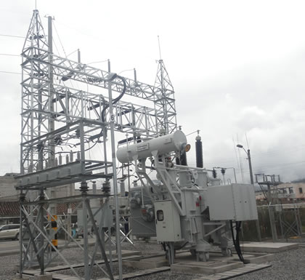
Proyección de la energía facturada a clientes finales de empresas de distribución
TASA DE DESCUENTO
La tasa de descuento es utilizada para cambiar el dinero del futuro en dinero del presente.
La tasa resultante es una media ponderada entre el costo de capital propio y el coste del capital ajeno, y se calcula mediante la fórmula siguiente:

Slide 23
Proyección de la energía facturada a clientes finales de empresas de distribución
CASH FLOWS LIBRES DESCONTADOS
El valor de los flujos de caja libres del período proyectado se estima descontándolo a la tasa de actualización o WACC, que previamente se ha estimado; es decir al 15,88%.

Slide 24
VALOR RESIDUAL COMO RENTA PERPETUA DE GORDÓN
Se expone la fórmula de cálculo del valor actual de una renta perpetua, y luego estimamos la renta que puede utilizarse como base de cálculo. La fórmula matemática de una renta perpetua, basada en el conocido Modelo de Gordón sobre el crecimiento.

Slide 25
VALOR ESTIMADO DE LA EMPRESA EMELNORTE S.A.
CASH FLOWS LIBRES DESCONTADOS
VALOR RESIDUAL
VALOR DE LA EMPRESA
El valor de la Empresa Eléctrica Regional Norte S.A. EMELNORTE es de
$ 48.585.528,28

Slide 26
ESCENARIOS ESTIMACIÓN DE VALOR EMELNORTE S.A.
ANÁLISIS DE SENSIBILIDAD
Se realiza un análisis de sensibilidad de las variables críticas que darán lugar a varios escenarios, y que servirán de referencia para establecer un rango de valoración.
Escenario Pesimista
$ 48.585.528,28
Escenario Optimista
48.075.268,88
Escenario Base
$ 52.352.779,92

Slide 27
APLICACIÓN MÉTODO CONTABLE
Este método no toma en cuenta la capacidad de la empresa para generar flujos futuros, para valorar la empresa EMELNORTE S.A., según este método se utiliza el Estado de Situación Financiera del año 2011.
Ve=Activo Total – Pasivo Exigible
Ve = Activo Total – Pasivo Corriente – Otros Pasivos
Ve = 115.121.295,28 – 12.125.913,38
Ve = 102.995.381,80

Slide 28
CONCLUSIONES
Que lo más adecuado es no confiar en un solo método de valoración; con el fin de obtener una estimación más realista, coherente y precisa, por lo cual para estimar el valor de la empresa se realizó el estudio centrado en actividades financieras
Se siguió un proceso lógico y metodológico: inicialmente la descripción, sistematización y aplicación de dos métodos para la valoración EMELNORTE S.A.; luego se realizó un análisis de la evolución financiera a lo largo de los años 2009, 2010 y 2011; estos procedimientos, enmarcados en la evolución del sector eléctrico ecuatoriano, para determinar su posible comportamiento en los próximo cinco años.
La utilización del método estático: MÉTODO DEL VALOR CONTABLE. El (Discounted Cash Flow), que se basa en proyecciones financieras; se proyectó los estados financieros a futuro, para luego a través del uso de una tasa de descuento apropiada, traer los mismos a valor presente, cifras utilizadas para estimar el valor de la empresa aplicando varios escenarios.
Escenario Base el valor de la empresa EMELNORTE S.A. es de $ 48.585.528,28. En un escenario Optimista el valor asciende a $ 52.352.779,92; en un escenario Pesimista el valor disminuye a $ 48.075.268,88. La ponderación del valor de EMELNORTE S.A. en función de la probabilidad de ocurrencia de cada uno de los escenarios es de 48.972.025,24. Aplicando MÉTODO VALOR CONTABLE 102.995.381,80.

Slide 29
RECOMENDACIONES
Para casos similares al investigado, es tomar en cuenta algunos aspectos importantes para elegir el método adecuado de valoración, al determinar previamente: El porqué? y para qué?; considerando el entorno y sector en el cuál se desenvuelve la entidad, a través de éste valor intrínseco lograr tomar decisiones futuras adecuadas, en razón que los valores obtenidos, son el resultado de la aplicación de técnicas financieras vigentes en el mercado.
Tomar en cuenta esta investigación, que ha permitido valorar la empresa en su conjunto, como un negocio en marcha; permitiendo ver con claridad las virtudes que posee éste método y la ayuda que puede proporcionar a la dirección estratégica de empresas que desarrollan actividades en este importante sector. Se lo considera como un método representativo para a establecer un precio promedio por su capacidad de generar y crear flujos futuros. Puesto que no existe un método único de valoración de empresas.
En el cálculo de la tasa de descuento o actualización para descontar los flujos de fondos operativos para valuar la empresa utilizando el descuento de flujos de fondos, se lo debe hacer cuidadosamente, tomando en cuenta, aspectos como riesgo sistemático, y no sistemático, y el entorno en el cual se desenvuelve la organización.
Las valoraciones de empresas deben realizarse aplicando diferentes métodos sean éstos estáticos, dinámicos, compuestos o mixtos y/o los nuevos métodos; puesto que si sólo se aplica el método del valor contable, o uno de ellos en particular, los resultados no son del todo confiables. Una valoración, por medio de diferentes métodos, permitirá obtener una cifra más real, del valor de la organización.

Slide 30
G R A C I A S

